Slide 1


Slide 2

-O que é?
Skype é um software que permite comunicação pela Internet através de conexões de voz sobre IP. Pertence, desde maio de 2011, à Microsoft.
Foi inicialmente criada pelo dinamarquês Janus Friis e pelo sueco Niklas Zennström quando trabalhavam na firma Kazaa.

Slide 3
-Características
Comunicação ilimitada e grátis para outros usuários Skype no mundo inteiro.
Qualidade de som.
Pode exigir configuração em alguns antivírus e firewalls, que bloqueiam portas de acesso.
A lista de contactos do Skype mostra quando seus amigos estão online e disponíveis para falar ou conversar.
Com o Skype é possivel pode falar em tempo real, enviar arquivos e conversar com muitas pessoas ao mesmo tempo numa conferência.
Partilhar e trabalhar o mesmo arquivo entre dois utilizadores Skype.

Slide 4
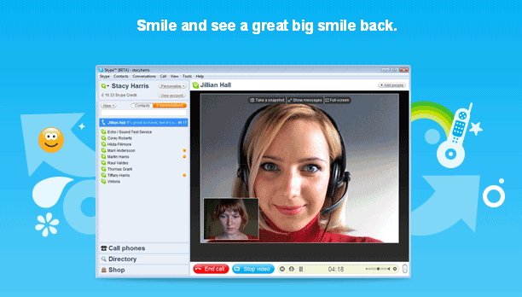

Slide 5
Skypecast é um serviço grátis do Skype que permite conversas com até cem pessoas ao mesmo tempo.
SkypeFind é o novo serviço do Skype que lhe permite obter informações sobre estabelecimentos comerciais.

Slide 6
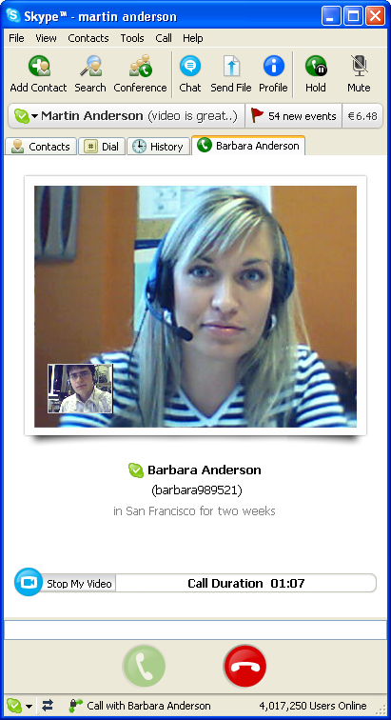
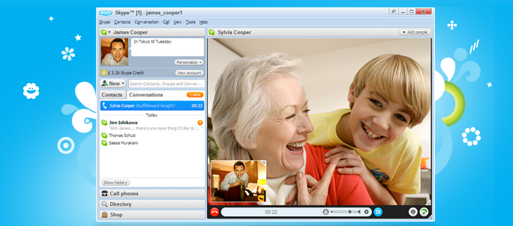

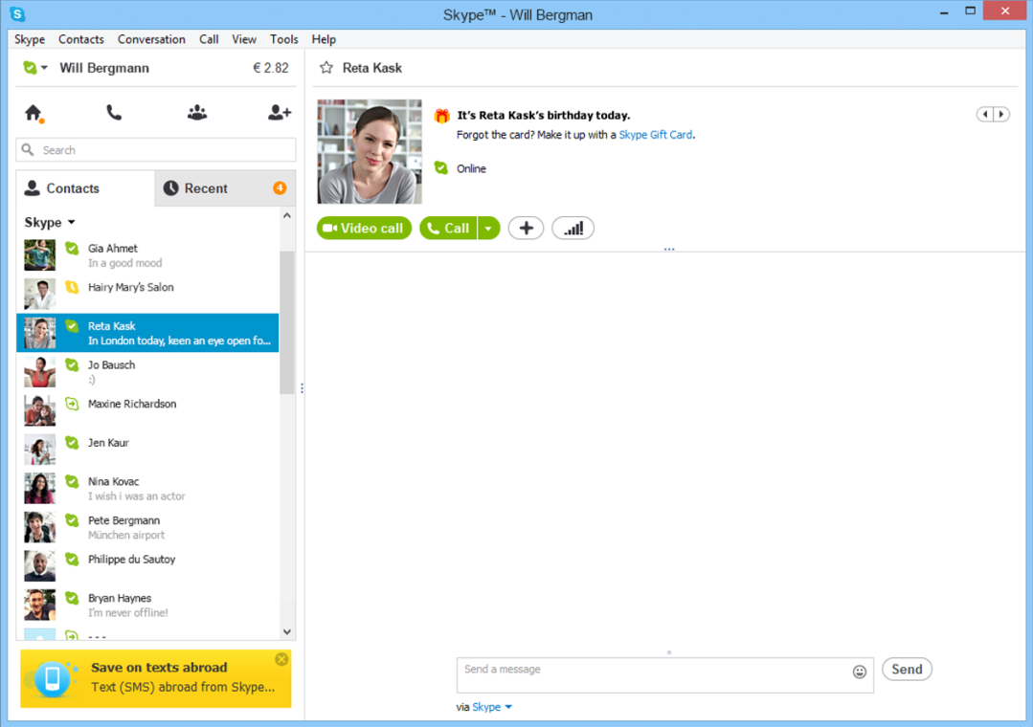
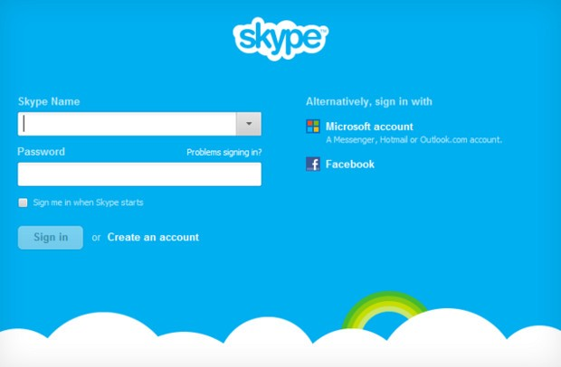


Slide 7

Fim
Alexandre Macau
Raquel Barreto

